Slide 1
Geometrické útvary
4. ročník Mgr. Andrea Karchutňáková

Slide 2
Obsah:
Rovinné útvary:
Priestorové útvary:
Kocka
Kváder
Valec
Guľa
Štvorec
Obdĺžnik
Trojuholník
Kruh
Kružnica a kruh
ÚTVARY

Slide 3
Štvorec
D
C
A
B

Slide 4
Obdĺžnik
N
M
K
L

Slide 5
Trojuholník
Z
X
Y

Slide 6
Kruh
O
H

Slide 7
Kružnica a kruh
O
S
H
k

Slide 8
Kocka

Slide 9
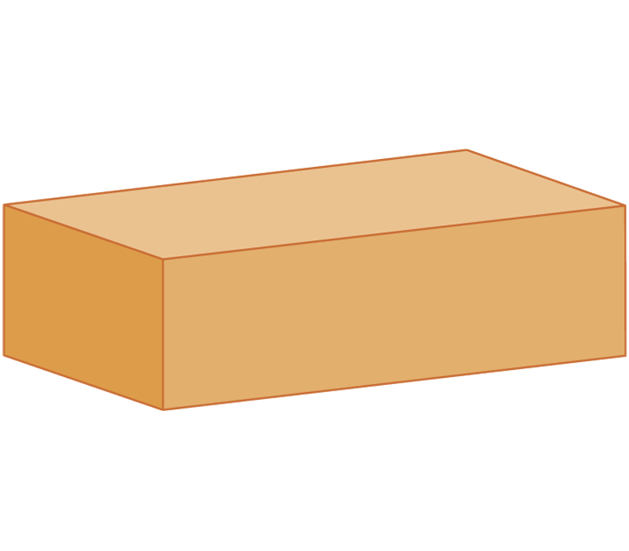
Kváder

Slide 10
Valec

Slide 11
Guľa

Slide 13
Zdroje:
Obrázky telies:
http://www.datakabinet.sk/

